Slide 1
照猫画虎
之手语识别系统
张旭东 2024.01.13
指导老师：游昌盛

Slide 2
目录
背景
解决方案
优化
部署与实时检测

Slide 3
01 背景

Slide 4
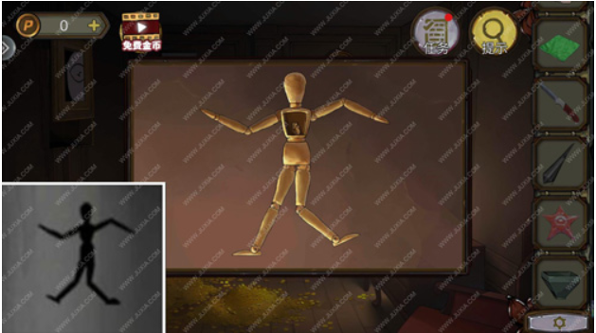

背景
＋
Notes:
在密室逃脱存在这样一类关卡：玩家需要根据前面得到的线索按照一定的规则摆出相应的姿势以通过这关来获得之后的线索。这类姿势可以是身体姿势，也可以是脸部表情，还可以是手部姿势。手部姿势又称之为手语。在密室逃脱等需要大量对话和沟通的解谜游戏中，对听障者而言可能带来挑战。为了让听障者也享受到游戏的乐趣，本文设计了基于手语识别的关卡，通过实时识别相应的手势来获取线索进入下一关卡，让听障者对游戏的参与程度大大提高。

Slide 5

背景
01.手指拼写
用双手和手指拼写单词。每个字母都用指定的手位置表示
02.单词级符号词汇
识别单词或字母的整个手势

Slide 6
02 解决方案

Slide 7
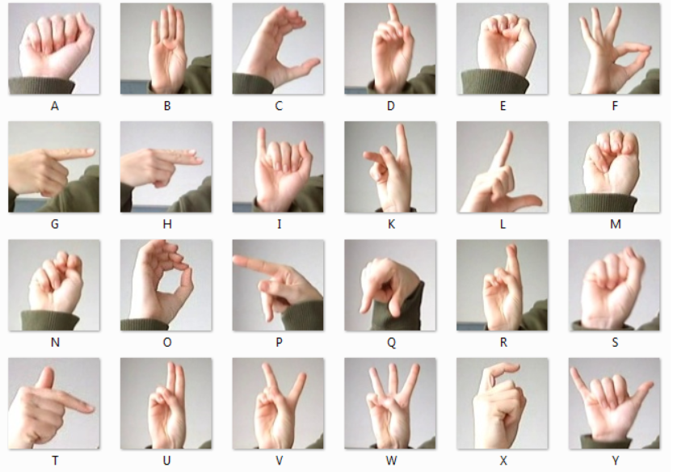
数据集
Sign Language MNIST
Notes:
该数据集中每张图片的大小为28*28*3，分为训练集和测试集。训练集中含有27455个案例，测试集中含有7172个案例。其中由于手势运动，并不含有字母“J”、“Z”的案例

Slide 8
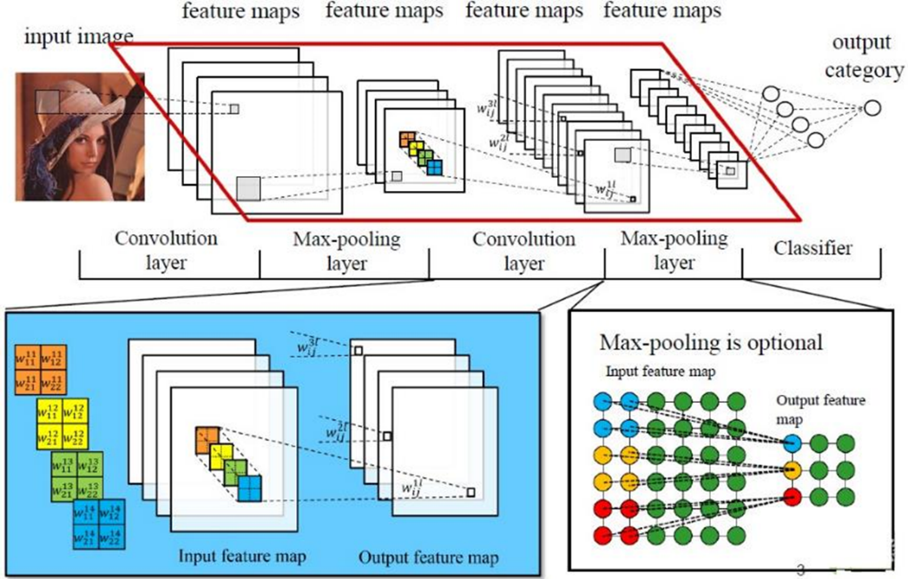
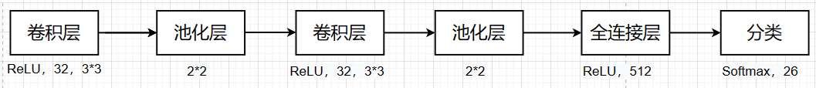
模型
Notes:
在模型方面，我首先采用的是CNN。CNN的核心特性是卷积层，通过卷积操作可以有效地提取图像中的特征，同时减少参数量和计算复杂度，广泛应用于图像分类、目标检测、图像生成等任务。

Slide 9
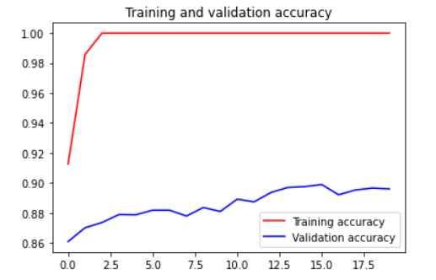
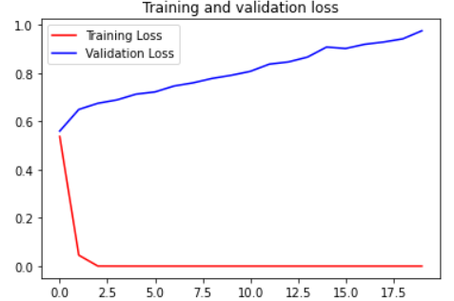
训练与测试效果
Notes:
在整个数据集上迭代20个轮次。随着迭代的进行，在训练集上的准确率可以达到100%，但在测试集上的准确率却低于90%，达不到预期期望。同时，根据查阅资料得知，训练深度CNN会存在梯度消失的问题。反向传播的梯度连乘带来的问题会使非常深的神经网络的梯度很快变为0，这最终会导致整个梯度下降变慢。有一些特殊结构的神经网络，也可以大程度缓解这个问题，如ResNet。

Slide 10
03 优化

Slide 11
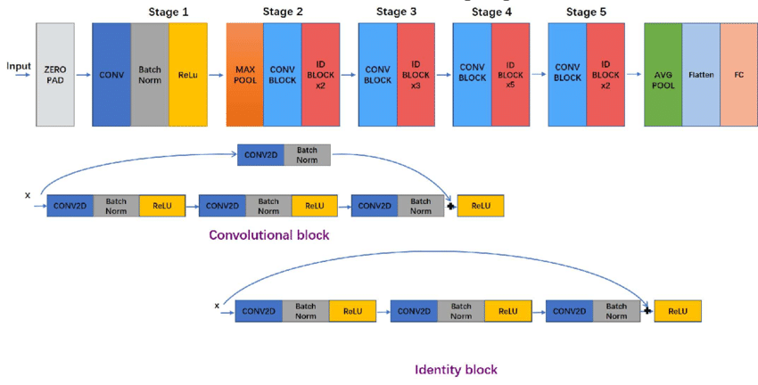
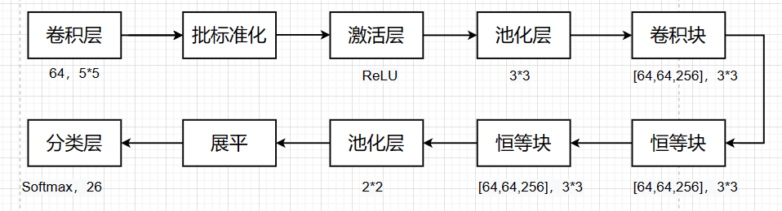
模型
Notes:
ResNet由残差块组成，残差块的核心组件是跳跃连接。跳跃连接，也称为快捷连接，让神经网络跳过某些层并将一层的输出馈送到神经网络中另一层的输入。它能帮助模型避免乘以中间跳过的那些层的权重，从而有助于解决梯度消失的问题。

Slide 12
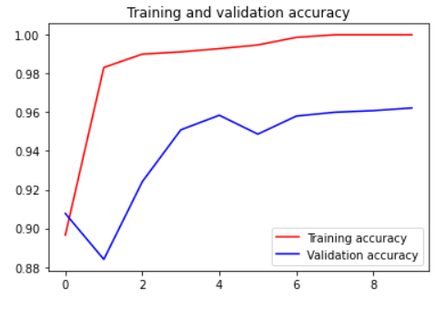
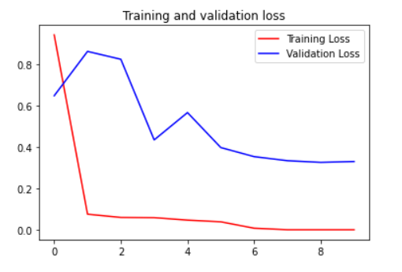
训练与测试效果
Notes:
在整个数据集上迭代10个轮次。对比CNN和ResNet的测试效果可知，ResNet在测试集上的准确率比前者高，为96.22%。这也在一定程度上说明了ResNet 的结构确实能够带来效果上的提升。

Slide 13
04 部署与实时检测

Slide 14
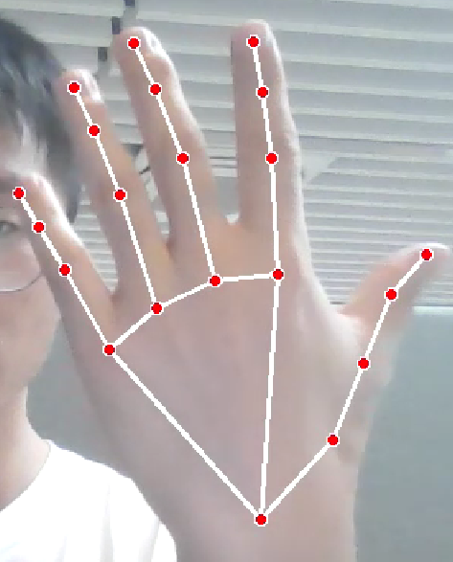
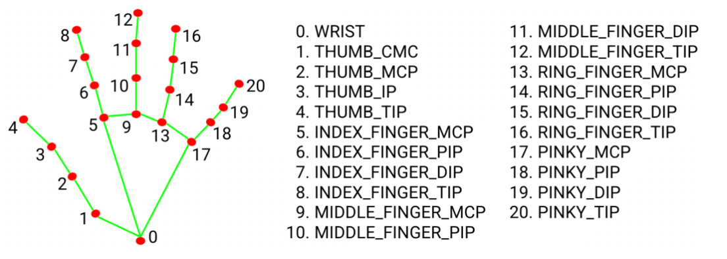
手部图像的提取
Notes:
由于在实际运用的环境中摄像头所捕获的图像或视频流中不单单仅含有手部这一个对象，还可能会含有头部等其他对象。此前训练模型的数据集中只含有手部这一个对象，因此在实际运用情况中需要从捕获的图像中提取出手部图像再进行手势识别。在提取手部图像这个过程中，本文借用了MediaPipe这个开源框架。

Slide 15
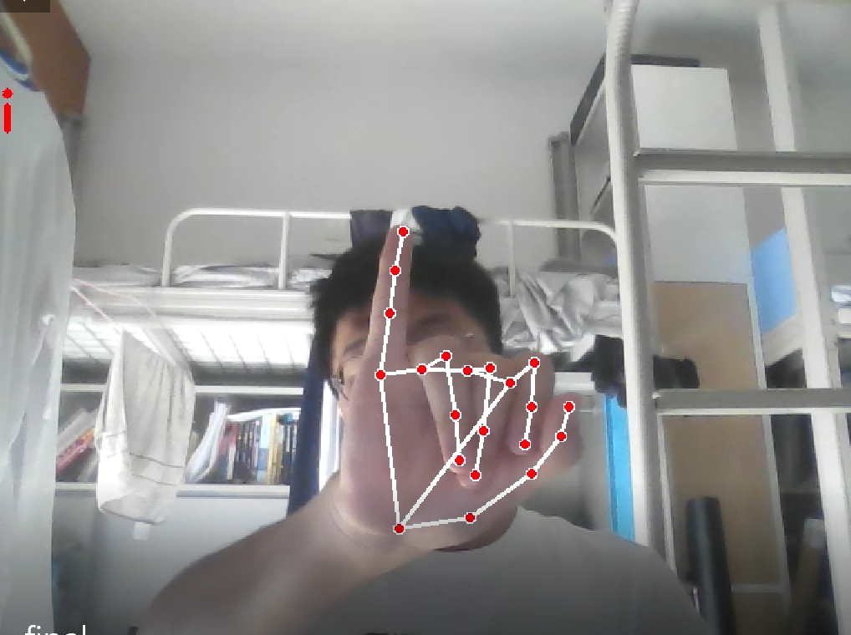
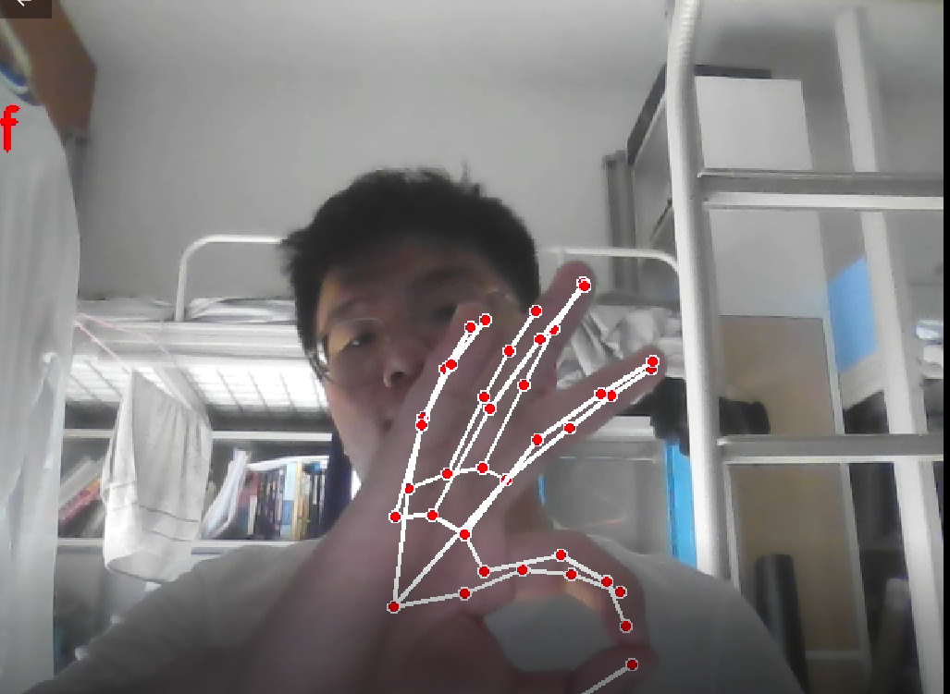
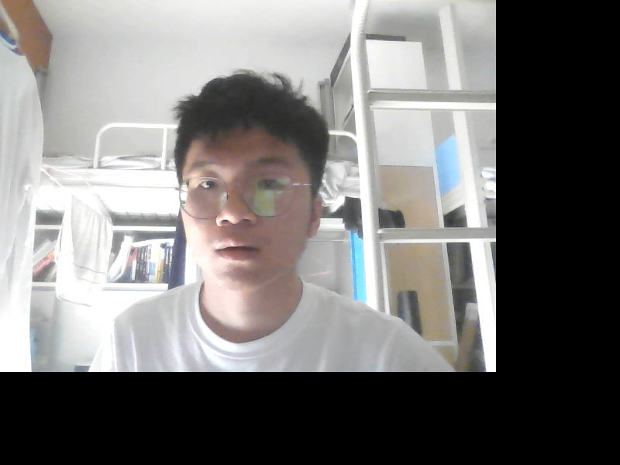
实时测试
Notes:
通过 python 收集我们的摄像头的镜头采集的图像并进行实时预测。具体过程是解析捕获的每一帧图像并提取出手部图像，将其处理为灰度图，并用之前训练好的模型进行检测。为了更轻松地对预估结果查看，预测的字母将会显示在实时画面上以下是两个案例的效果图。即使模型在测试集上的准确率很高，但在实际运用中效果还是比较差。原因主要有以下几点：
摄像头拍摄的角度。摄像头拍摄的角度会造成实际捕获的图像与数据集之间存在差异，影响模型实际运行效果。
在实际环境中，实际捕获的手部图像背景与数据集图像背景之间也存在较大的差异，且在实际情况中背景不能够控制。
模型在数据集上训练的效果很好，不代表在实际情况中效果也会很好。实际情况与训练测试情况有不可避免的偏差。

Slide 16
谢谢！

